Slide 1
Het kiezen van wiskunde in de bovenbouw door leerlingen in de derde klas
Sander Claassen
Nationale Wiskunde Dagen 2012

Slide 2
Agenda
Presentatie
  Introductie
  Achtergrond ontwerp
  Uitwerking
  Resultaten
Interactief
  Bekijken opgaven
  Hoe toepassen
  Verbeterpunten
  Vervolgstappen

Slide 3
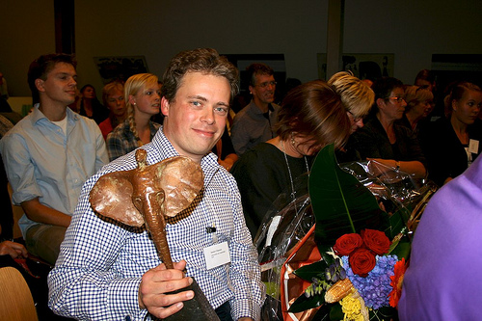
Introductie
Na 13 jaar telecom: in 2009 docent
2010/2011: 1e graads opleiding (UvA)
OnderwijsTopTalentPrijs 2011
  Ontwerp: kiezen wiskunde in 3e klas
  Onderzoek: wiskunde voor hoogbegaafde leerlingen
Amsterdams Lyceum, Huizermaat

Slide 4
Achtergrond ontwerp
Leerlingen (3vwo) moeten wiskunde A/B/C/D kiezen in bovenbouw
Niet altijd evident voor leerlingen, docenten, ouders wat beste keuze is
Risico op problemen na verkeerde keuze

Slide 5
Beoogd resultaat
Beter beeld van verschillende vakken
Andere keuze of zekerder over keuze
Geen negatieve maar positieve keuze
Lessenreeks op zichzelf ook leerzaam

Slide 6
Uitwerking (1)
Nulmeting rond standaard informatiebijeenkomst profielkeuze
Uitvoering lessenreeks (vier lessen)
Verwerken resultaten per leerling
Rapportage advies en evaluatie
Totale tijdsbesteding 5x50 minuten

Slide 7
Uitwerking (2)
Les 1 t/m 3 op niveau 3e klas
  Functies en grafieken (A/B)
  Meetkunde (B/D)
  Kansrekening (A/D)
Les 4 op niveau 4e/5e klas
  Diverse onderwerpen (A/B/D)

Slide 8
Uitwerking (3)
Les 1 t/m 3:
  10 opgaven per les op te lossen
  moeilijk? interessant? welk vak?
Les 4:
  30 opgaven alleen maar beoordelen
  interessant? nuttig? welk vak?
Ruimte voor kwalitatieve feedback

Slide 9
Opgaven

Slide 10
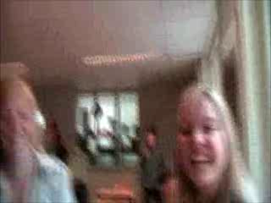
Interview vóór 4e les

Slide 11
Uitwerking (4)
Tijdens lessenreeks zo min mogelijk informatie aan leerlingen
Uitkomsten per leerling verwerkt tot rapport op 1 A4, inclusief grafiekjes
Semi-geautomatiseerde verwerking uitkomsten erg arbeidsintensief

Slide 12
Voorbeeld Rapport

Slide 13
Gegevensverwerking

Slide 14
Resultaten (1)
Bij helft levert lessenreeks geen ander beeld dan nulmeting (vooral A)
Docent door lessenreeks bij 20% op ander advies
Een op drie door lessenreeks ander advies dan eigen keuze
Leuk, waardering, aanvullend nut

Slide 15
Resultaten (2)
96%: “Ik vind de persoonlijke toelichting bij het advies duidelijk”
81%: “Ik ben het eens met het advies”
73%: “Nuttige lessen, ik heb nu beter inzicht in vakken, en stof opgefrist”
54%: “Ik ga zeker het advies opvolgen”

Slide 16
Bekijken opgaven
Zie papieren handouts en elektronisch concept
Vul in, bekijk kritisch
Bespreek met elkaar
  Wat is goed?
  Wat kan beter?

Slide 17
Hoe toepassen
Bespreek met elkaar
  Wanneer doen gedurende schooljaar?
  Veranderen (volgorde) te behandelen lesstof in schooljaar?
  Wel/niet ingaan op vraag “Is dit nou wiskunde A of wiskunde B?”

Slide 18
Verbeterpunten
Inhoudelijk
  Inhoud/vorm/aantal vragen
  Onderwerpen representatief?
  Niveau (vwo, havo)
  Welke meta-gegevens nodig?
Efficiënter verwerken
  Op computer/internet?
  Wel/geen tussenkomst docent?

Slide 19
Vervolgstappen
Verder verbeteren lessenreeks
Wie wil er meewerken?
  Dit schooljaar: uitvoering op meerdere locaties
  Langere termijn: verder verbeteren

Slide 20
Contactgegevens
Sander Claassen
Email: sander.claassen@gmail.com
Mobiel: 0626-966965
Twitter: @sndrclsn
Verslag: http://bit.ly/zjmrDn

